Slide 1
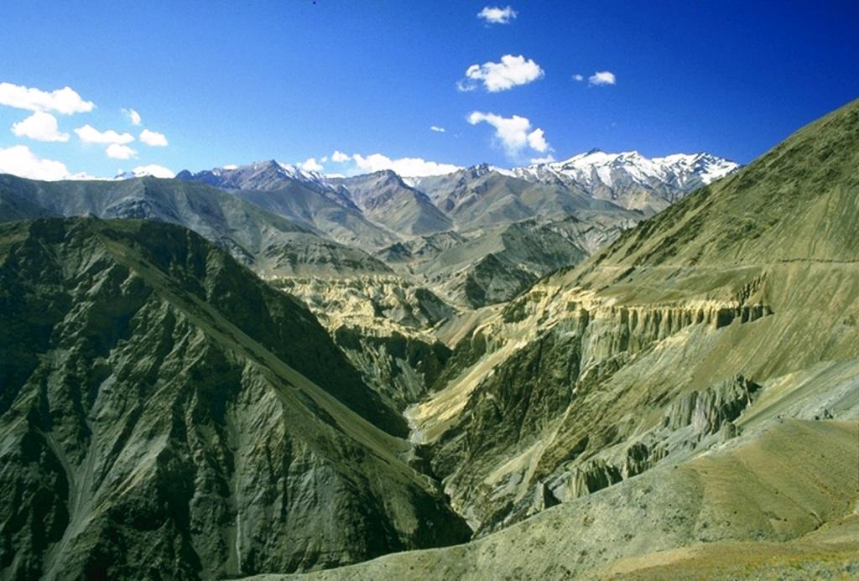
Салам , маг|арулал

Slide 2
Мух|амад Г|абдулх|алимов

Slide 3
Шамильский район

Slide 4
Т1елекь

Slide 5
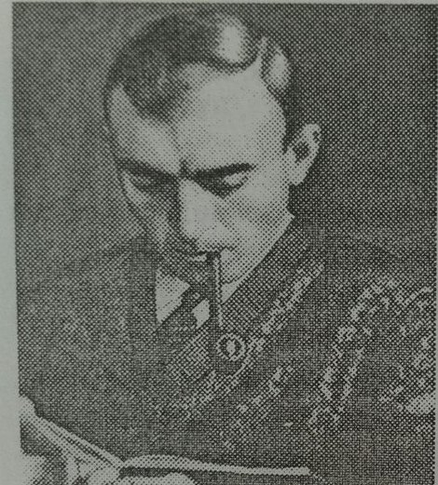
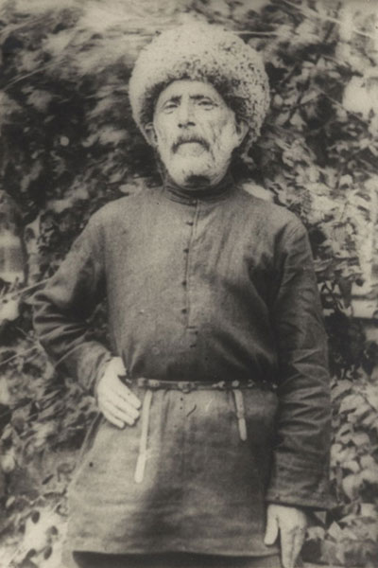
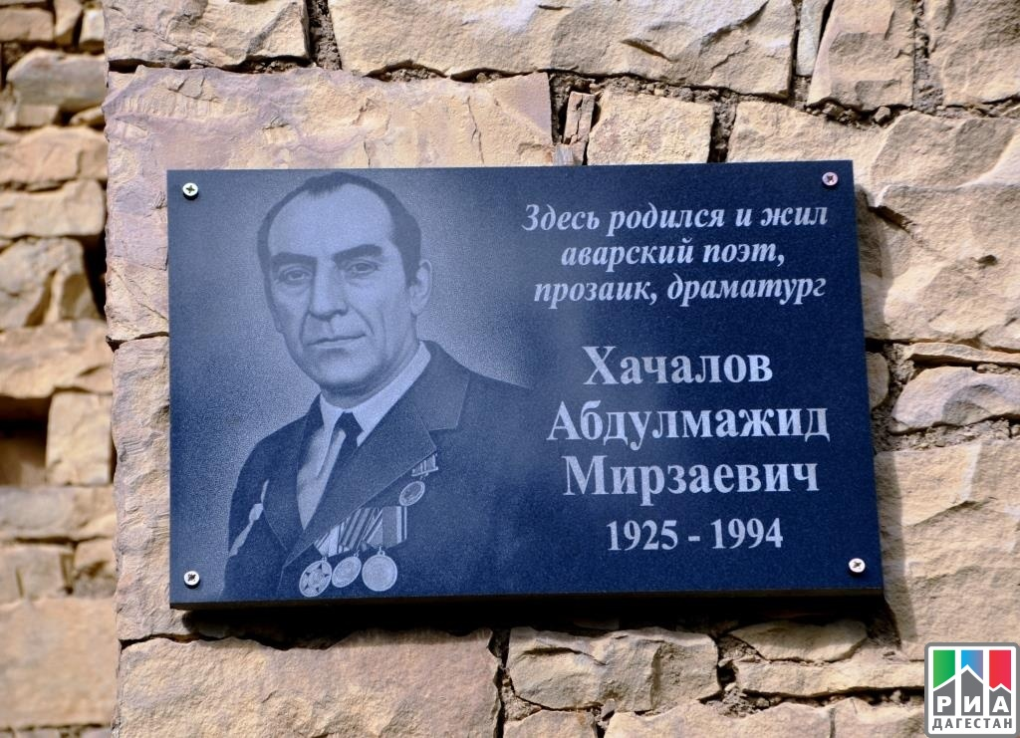
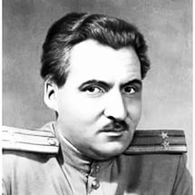

Slide 6
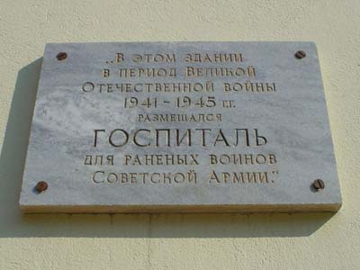

Slide 9
Словарияб х|алт|и
Рагъ-кьал (синонимы)
Рагъ-рекъел(антонимы)
Эпитеты:
Кьог1аб ,к1удияб кьал
Щулияб,гьуинаб рекъел
Г1асияб , вах1шияб рагъ
Рагъ –рагъухъан(кьибил +суффикс)

Slide 10
Дарсил тема: Мух1амад Г1абдулх1алимов
Къиса
« Госпиталалъул вас»
«Х1амзат госпиталалда»

Slide 11
Дарсил мурад ва масъалаби :
1. М. Г1абдулх1алимовасул г1умруяъул ва адабияб ирсалъул х1акъалъулъ щварал баянал г1ат1ид гьари
2. Малъараб асар г1амлъизабиялдалъун такрар гьаби ва щула гьаби
3 . К1алзул к1алам щебет1езаби
4. Ват1аналде рокьи ,ях1,намус, чилъи ,куцай
5. Рагъул кьог1лъиялъул ва балагьалъул сурат цебеч1езаби
6. Рагъда хварал к1очене бегьунгут1и ц1алдохъабазул рек1елъ щула гьаби

Slide 16
Кицаби-пословицы
Цо лах1лазалда жанив бах1арчиги вахъунев , цо лах1заталде жаниб чилъиги холеб.
Рагъалъ вас гьавуларо
Бах1арчи цин хола, х1алихьат анц1ул хола

Slide 17
«Ват1аналъул т1алаб т1обит1улаго,
Т1ерхьарал ц1вабзазу ц1ар къот1иларо»
Инхоса Г1алих1ажияв

Slide 18
Рокъобе х1алт1и
Сочинение- рассуждение
«Дун Х1амзат вук1аравани….» хъвазе
кицаби х1алтизарун ,эбел – инсул кумекаллдалъун

Slide 22
Заслуженный работник культуры Российской Федерации

